Slide 1
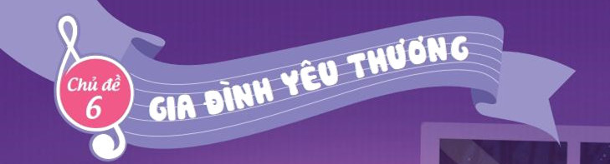

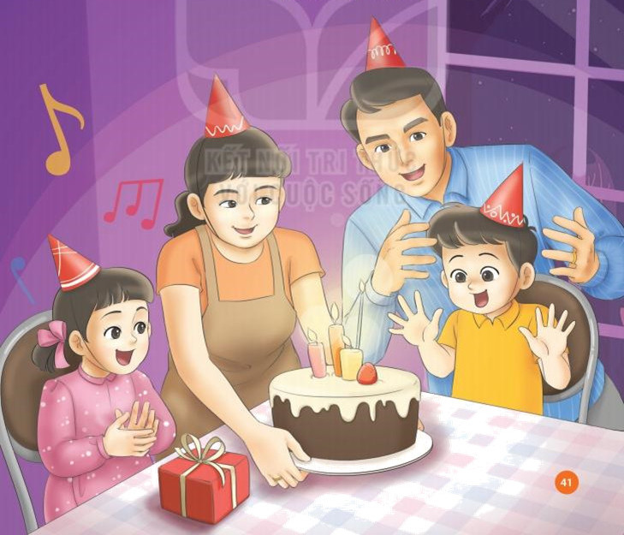


Chào mừng quý thầy cô và các bạn học sinh đến với tiết âm nhạc

Slide 2



TIẾT 24
* ÔN TẬP TẬP BÀI HÁT: MẸ ƠI CÓ BIẾT
* NGHE NHẠC: RU CON

Slide 3
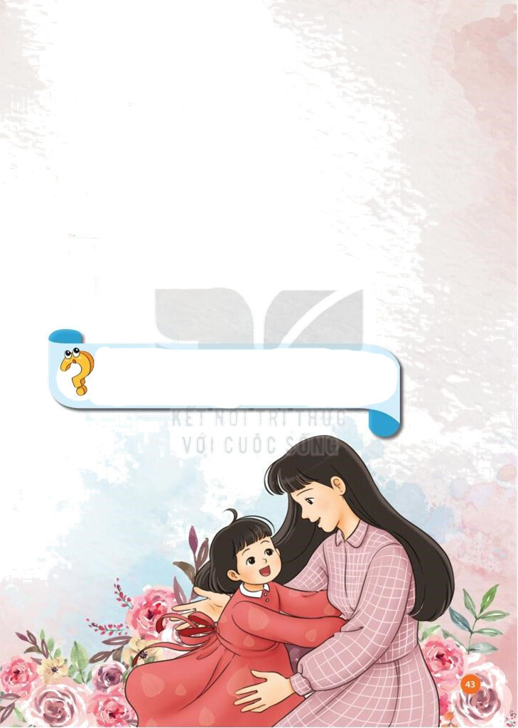

THỰC HÀNH − LUYỆN TẬP
*Ôn tập bài hát Mẹ ơi có biết

Slide 4
– GV chia HS thành 3 nhóm hát nối tiếp:
+Nhóm 1 hát câu 1.
+Nhóm 2 hát câu 2.
+Nhóm 3 hát câu 3.
+Các câu còn lại cả 3 nhóm cùng hát.
Hd hát nối tiếp

Slide 5
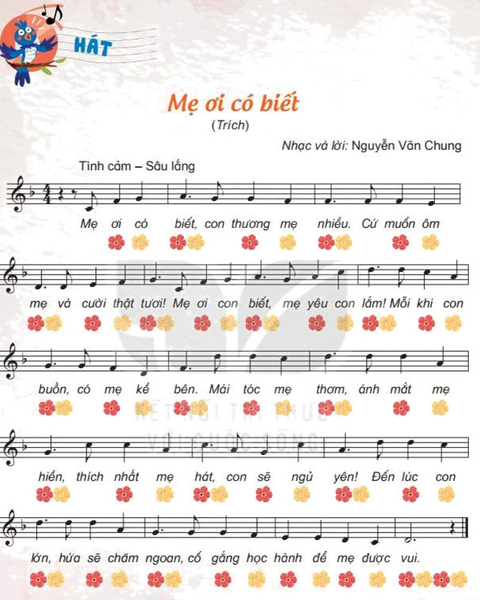
Hát gõ đệm theo phách bằng nhạc cụ Trai-en-gô với các hình thức

Slide 6
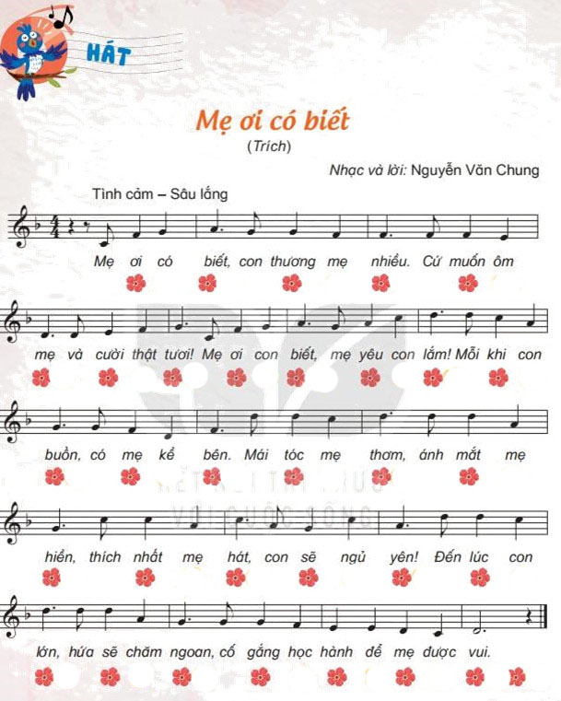
Hát gõ đệm theo nhịp chia đôi bằng nhạc cụ Tưm-pơ-rin với các hình thức

Slide 7
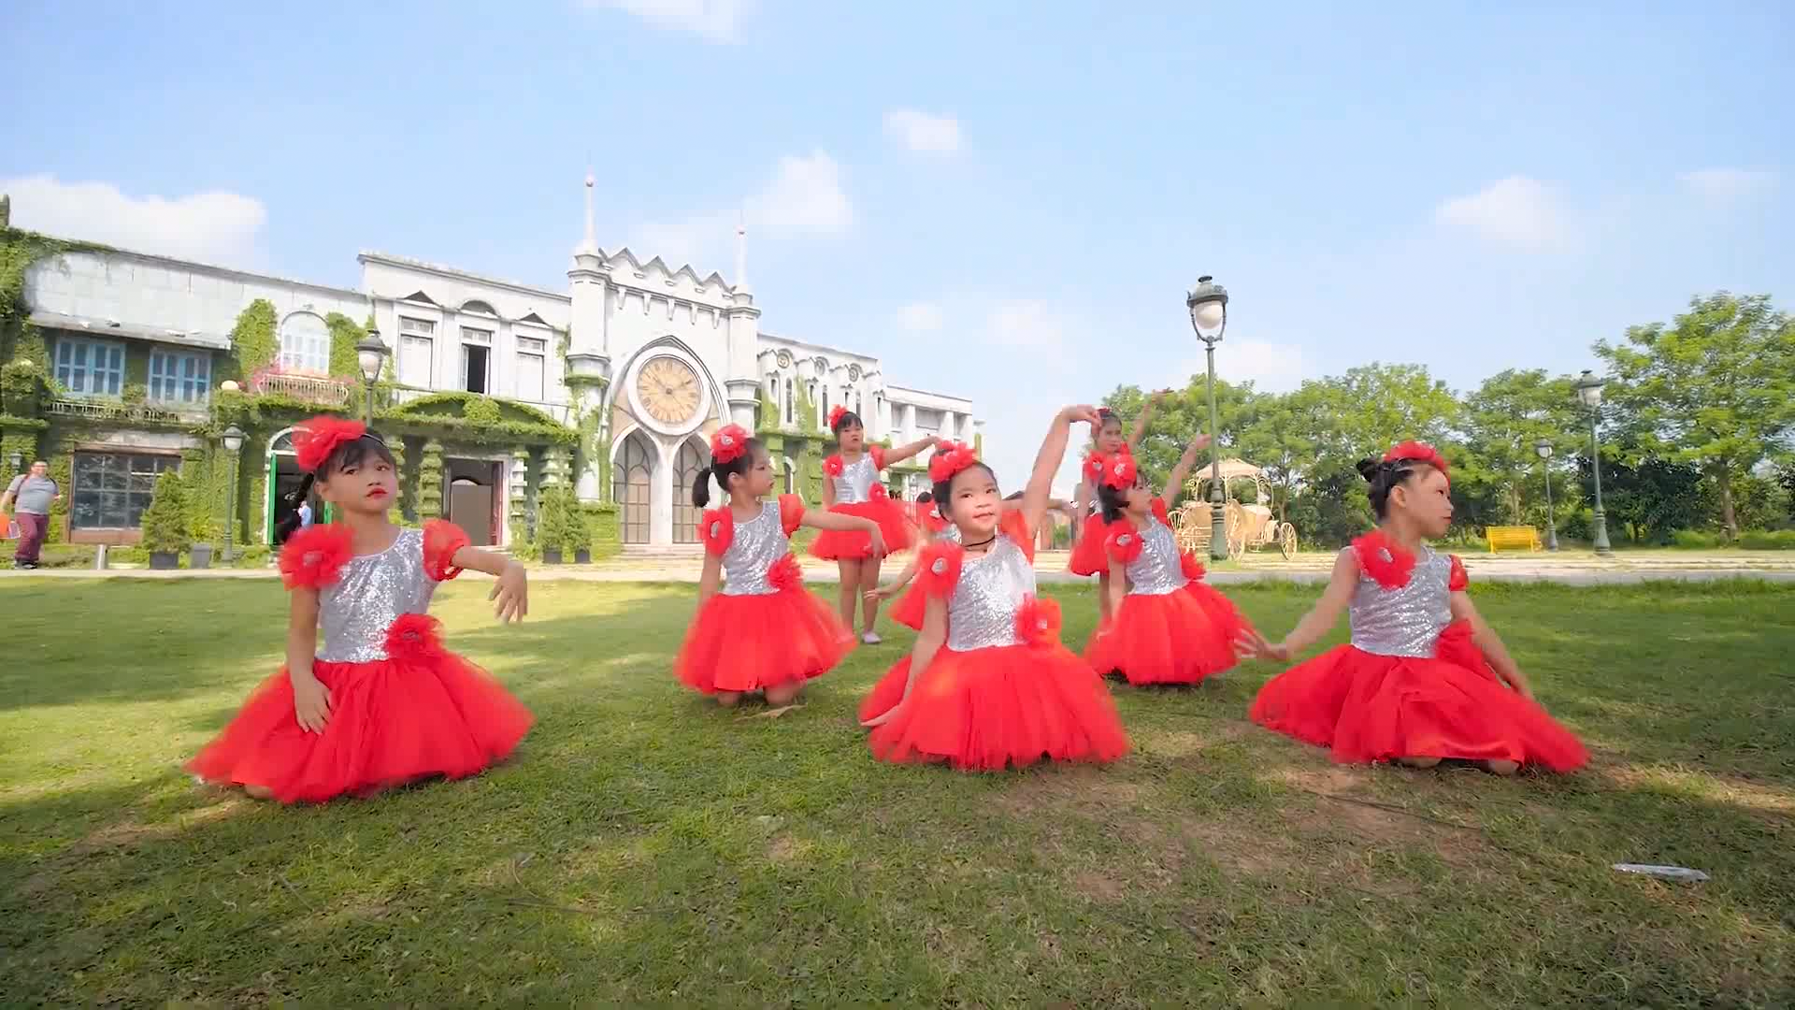
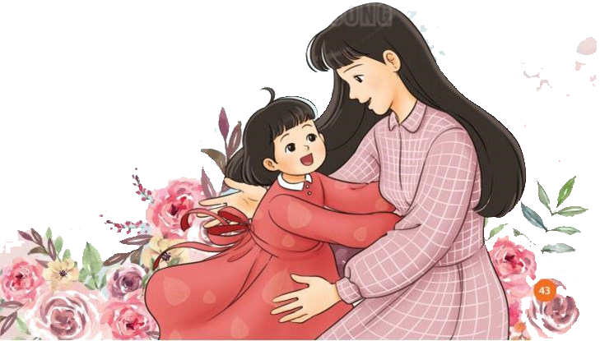
– Xem video mẫu và HD hát với vận động phụ họa với các hình thức

Slide 8
VẬN DỤNG – SÁNG TẠO
– GV chia nhóm, giao nhiệm vụ cho nhóm trưởng điều hành thảo luận (2 – 3 phút). Sau đó từng nhóm thể hiện bài hát kết hợp với vỗ theo phách và biểu lộ cảm xúc

Slide 9
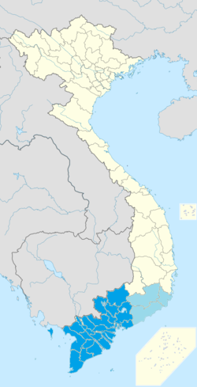
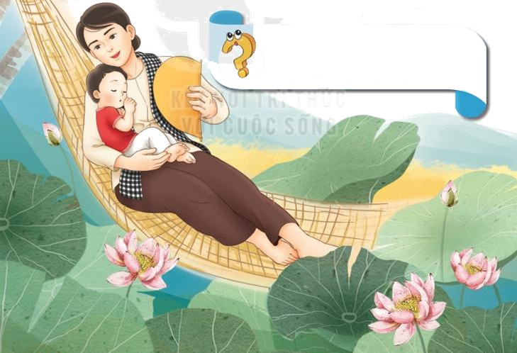
2. Nghe nhạc Ru con
-Giới thiệu dân ca Nam bộ và địa lý trên bản Đồ: Dân ca Nam bộ là một thể loại âm nhạc cổ truyền của Việt Nam ở vùng Nam Bộ được các nhạc sĩ ký âm lại và truyền dạy bằng lối truyền khẩu như các điệu hò, điệu Lý như Lý ngựa ô. Lý cái mơn. Lý cây bông. Lý con sáo Gò Công (Lý con sáo sang sông). Lý con sáo Bạc Liêu. Lý quạ kêu. Lý chiều chiều
Nam Bộ
KHÁM PHÁ

Slide 10
- Đọc diễn cảm các câu lời ca của bài nghe nhạc cho HS nghe.
Gió mùa thu… Mẹ ru con ngủ
Năm canh chầy thức đủ vừa năm
Hỡi chàng… chàng ơi!
Hỡi người… người ơi!
Em nhớ tới chàng… Em nhớ tới chàng!
Hãy nín! nín đi con!
Hãy ngủ! ngủ đi con!
Con hời… con hỡi…
-Giải thích Canh chầy đồng nghĩa vơi canh khua, thức khua

Slide 11
– Nghe bài hát Ru con (lần 1) và đặt câu hỏi cho HS:
- Câu 1;Bài hát nói về hình ảnh gì?
-Câu 2: Lúc be các em có được mẹ ru không?
Câu 3: Trong bài nghe nhạc đã nói lên sự vất vả để con có giấc ngủ ngon ra sao?

Slide 12
-HS nghe lại bài hát Ru con lần 2, trong quá trình nghe và thể hiện biểu cảm qua nét mặt, đung đưa người nhẹ nhàng theo nhịp 2 tay mô phỏng động tác ru búp bê/ ru em.
Câu 1: cảm nhận giai điệu của bài hát ru như thế nào?
Câu 2: Tốc độ của bài hát nhanh hay chậm? Lời ca đã thể hiện mẹ đã ru con âu yếm ra sao?
Câu 3: Con thích câu lời ca nào trong bài?...

Slide 13
Nêu giáo dục-Củng cố-Dặn dò

Slide 14


